Slide 1
Подготовила воспитатель Куданова О.В.
Кузнечное дело

Slide 2
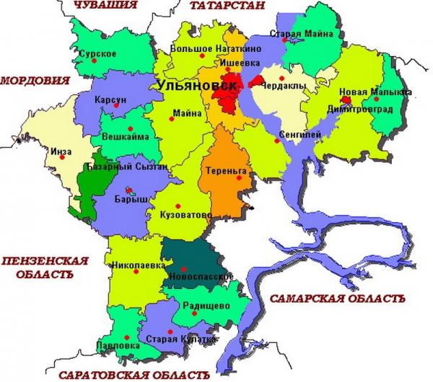

Slide 3
Положение между металлургическим Уралом и сельскохозяйственными районами юга России вызвало развитие в крае ремесел, связанных с обработкой металла. Почти в каждом селе был свой кузнец, а в ряде сел наблюдалось и скопление кузнецов (Большие Березники, Аненково, Чуфарово).

Slide 4
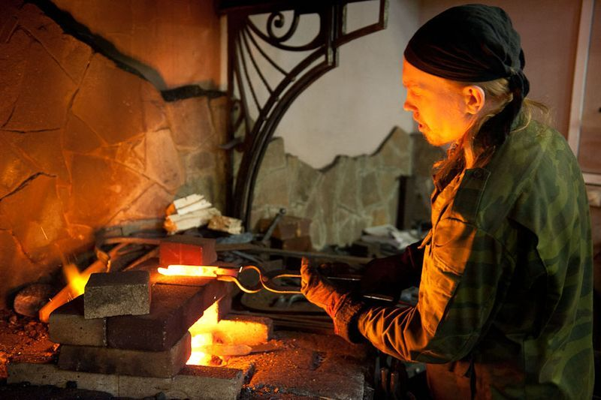

Slide 5
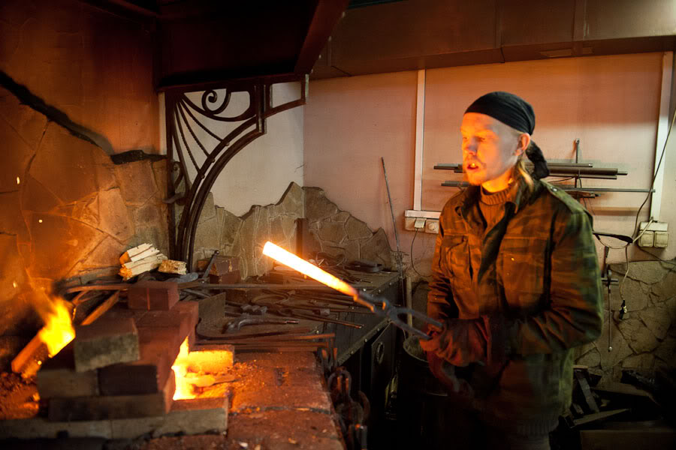

Slide 6
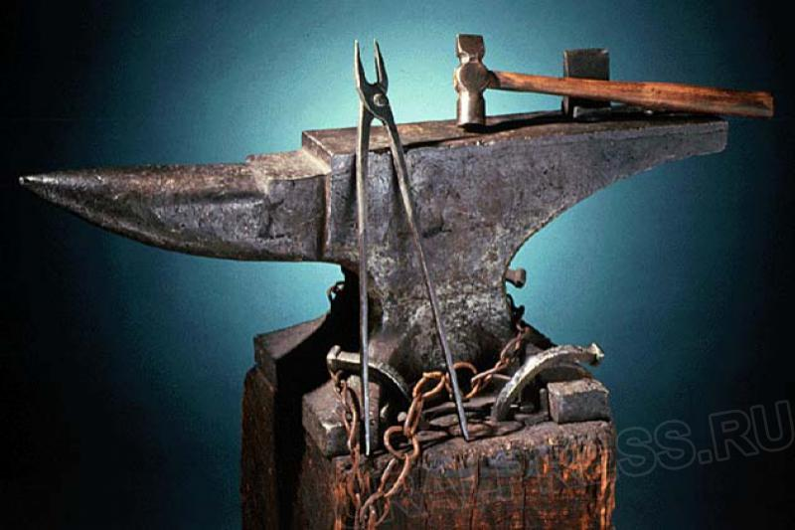

Slide 7
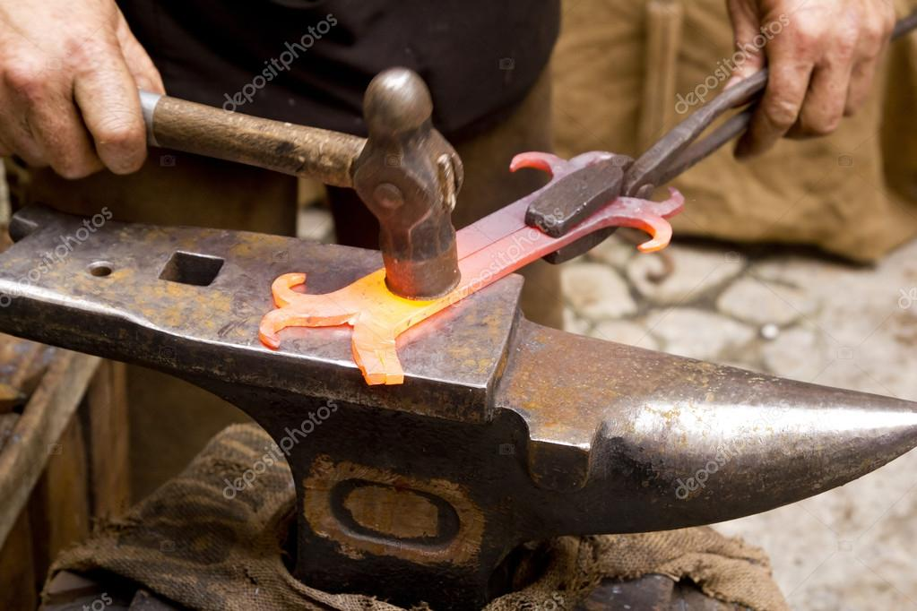

Slide 8
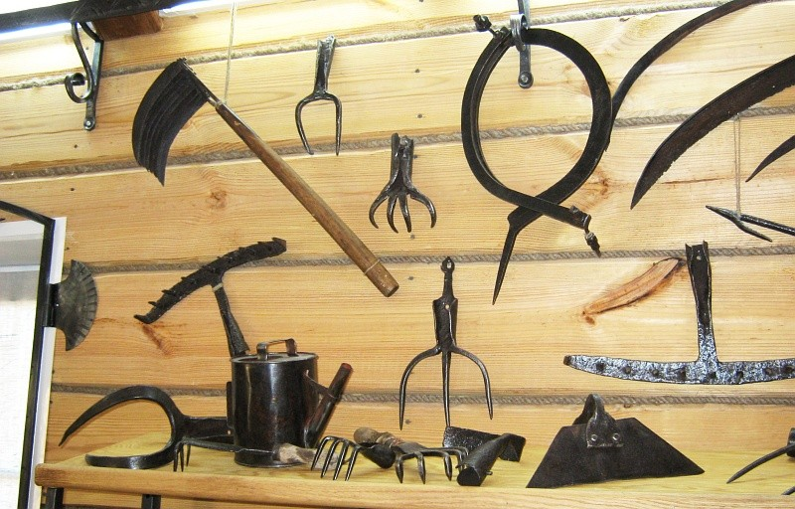

Slide 9
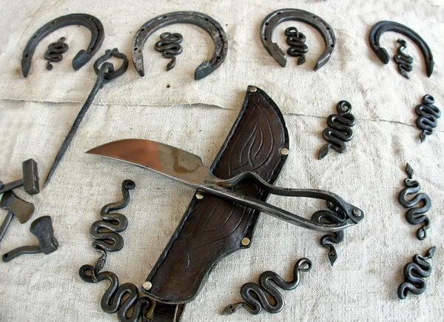

Slide 10
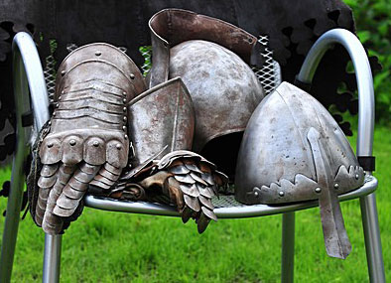

Slide 11
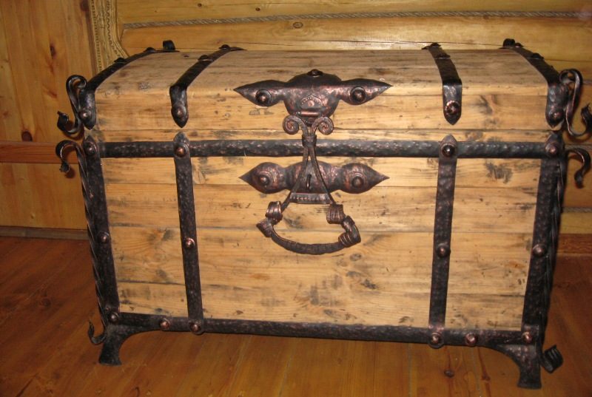

Slide 12
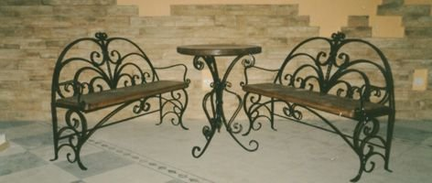

Slide 13
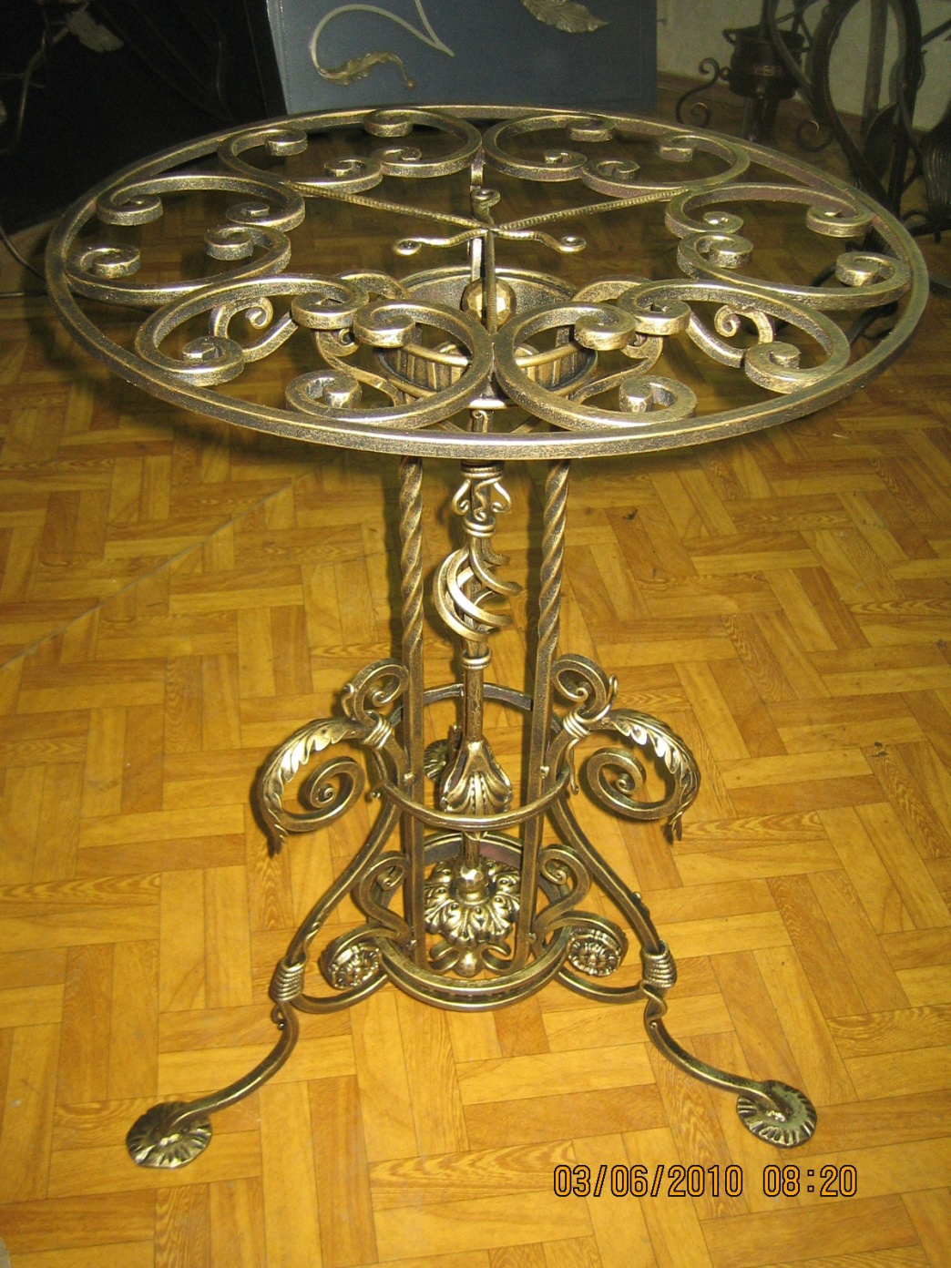

Slide 14
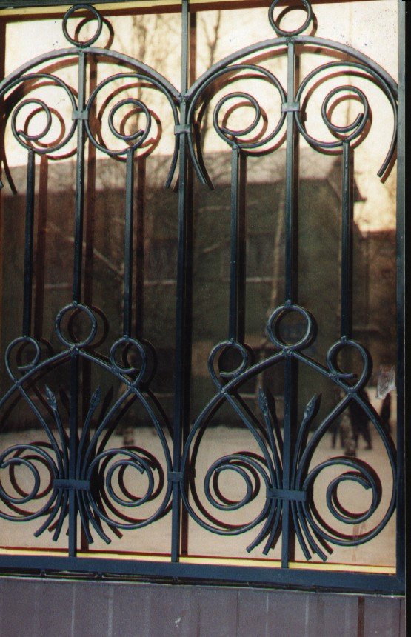

Slide 15
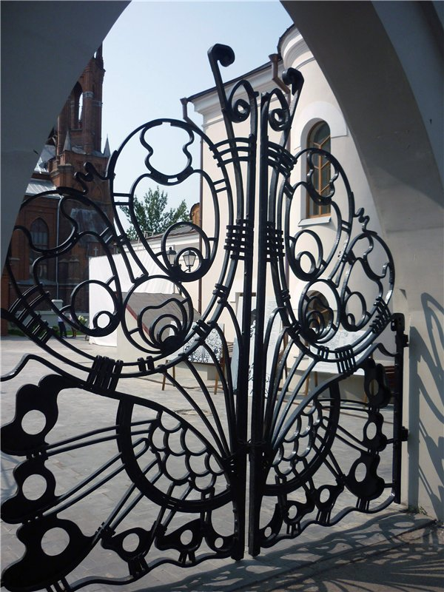

Slide 16
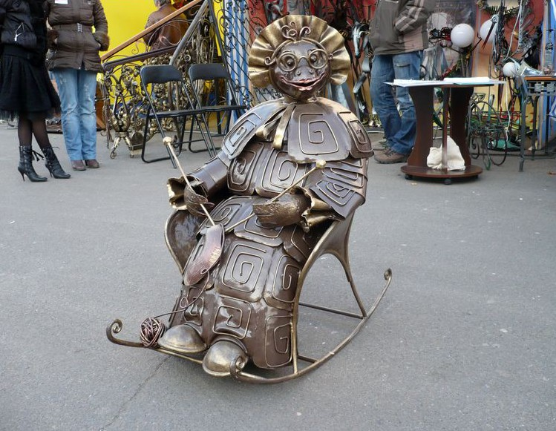

Slide 17
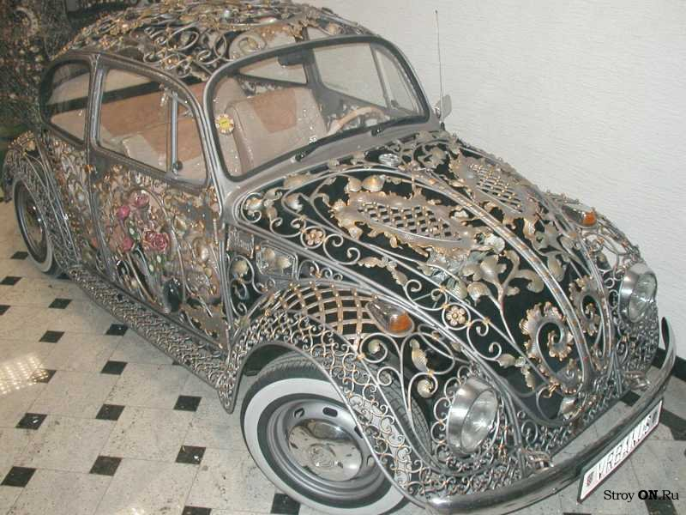

Slide 18
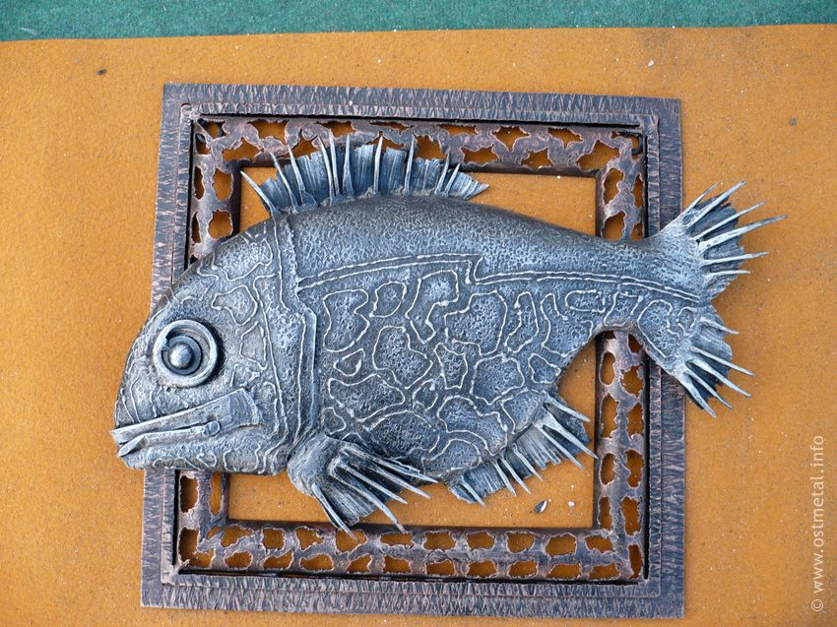

Slide 19
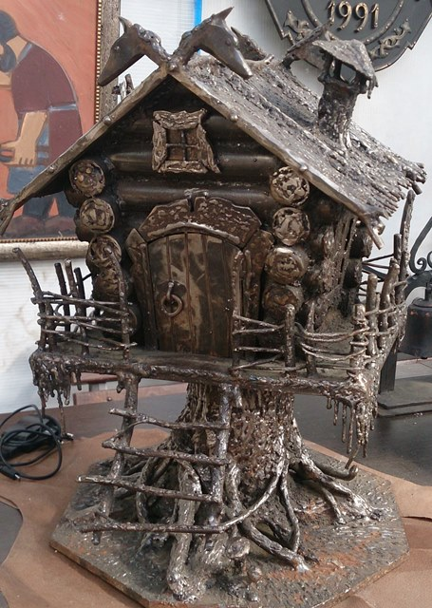

Slide 20
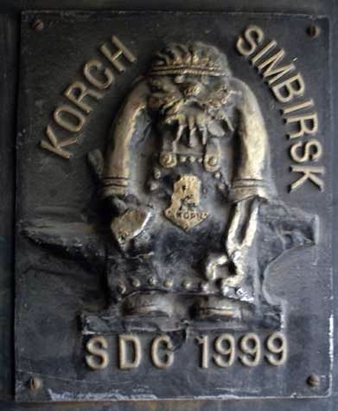
В Ульяновске существуетСимбирский кузнечный двор "Корч" Симбирский кузнечный двор "Корч" организован в 1986 г. как творческая мастерская профессиональных кузнецов-художников. Основной коллектив мастеров состоит из 5 человек. Это творческие люди, которые работают в различных направлениях и техниках, сочетая исторический опыт кузнечного искусства и современные средства отделки металлов. Художники "Корч" создают эксклюзивные изделия – от ювелирных изделий, подсвечников, фонарей, каминных наборов до оград и металлопластики.

Slide 21
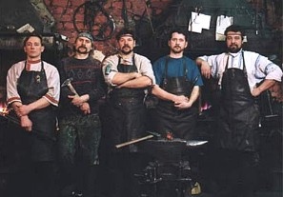

Slide 22
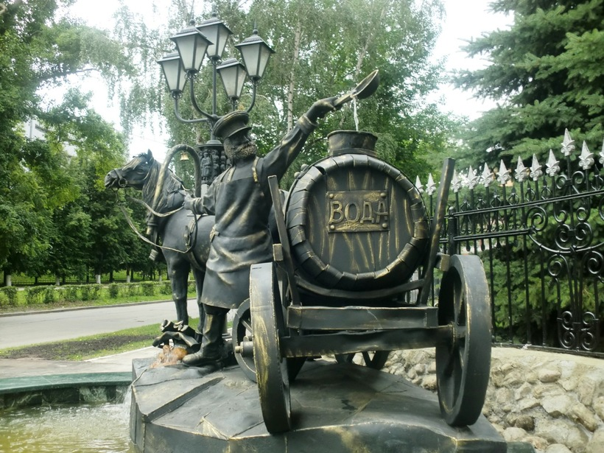

Slide 23
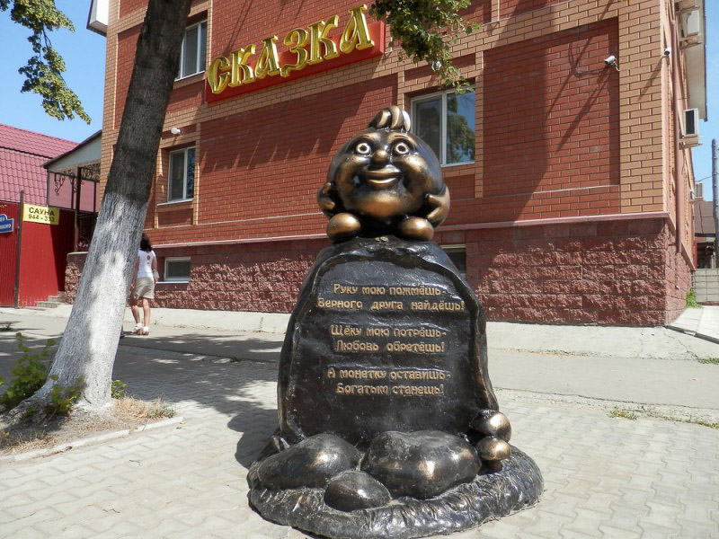

Slide 24
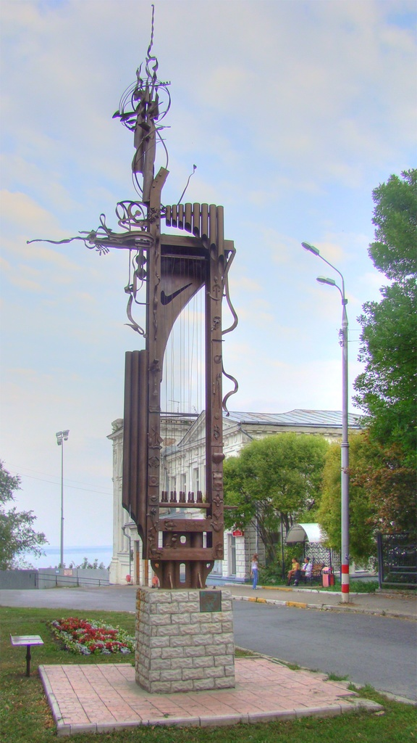

Slide 25
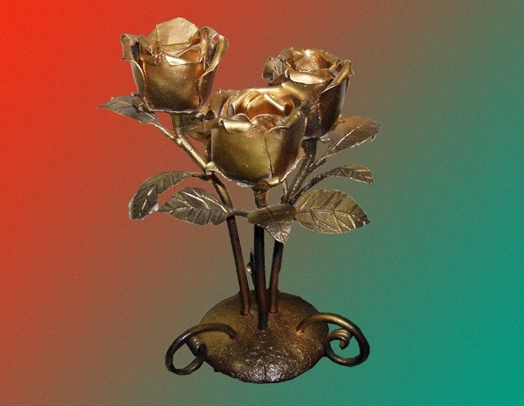

Slide 26
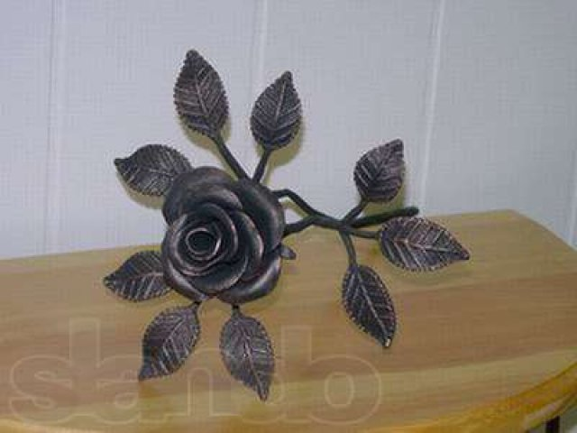

Slide 27
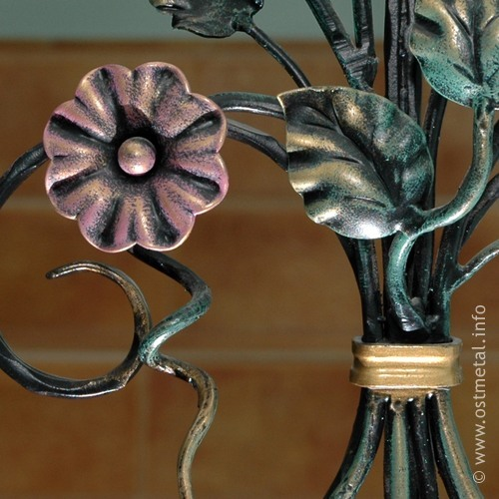

Slide 28
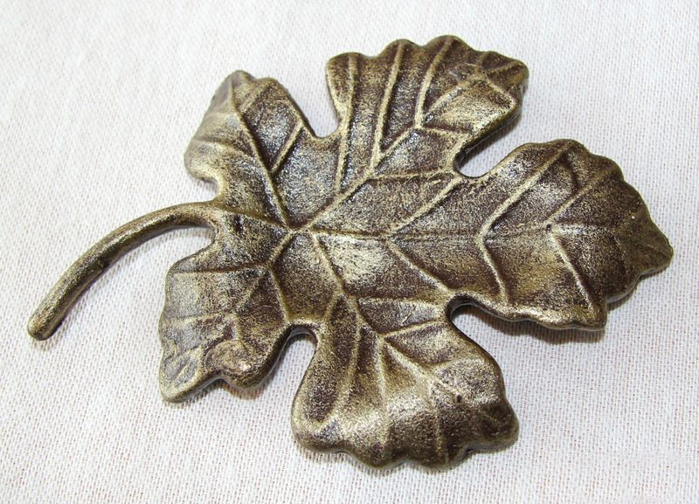

Slide 29
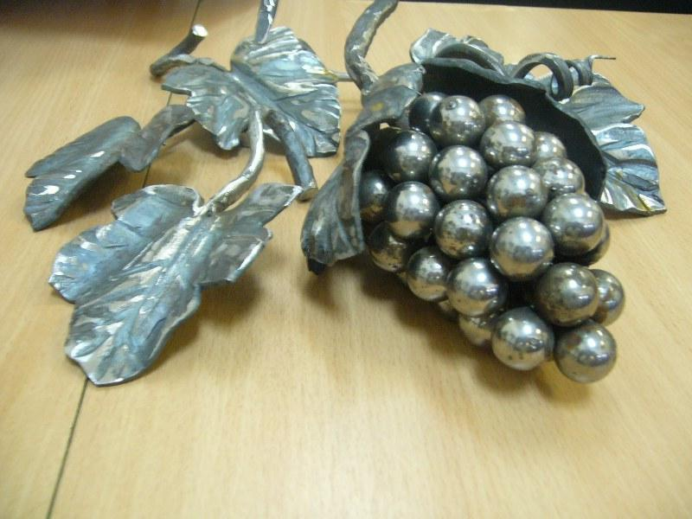

Slide 30
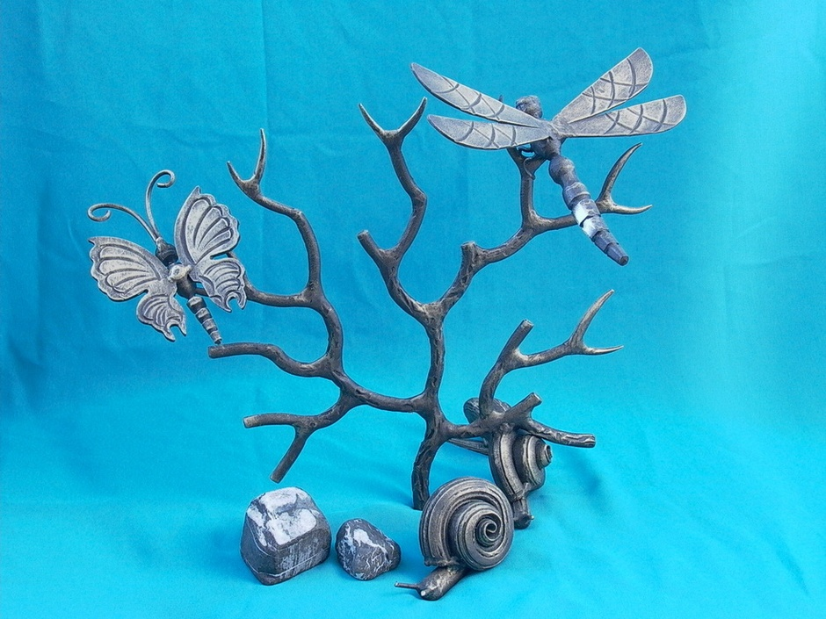

Slide 31
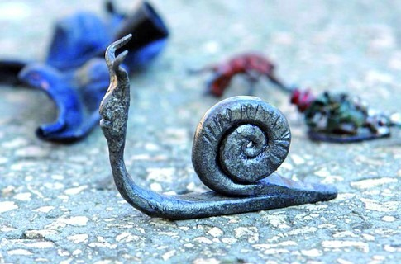

Slide 32
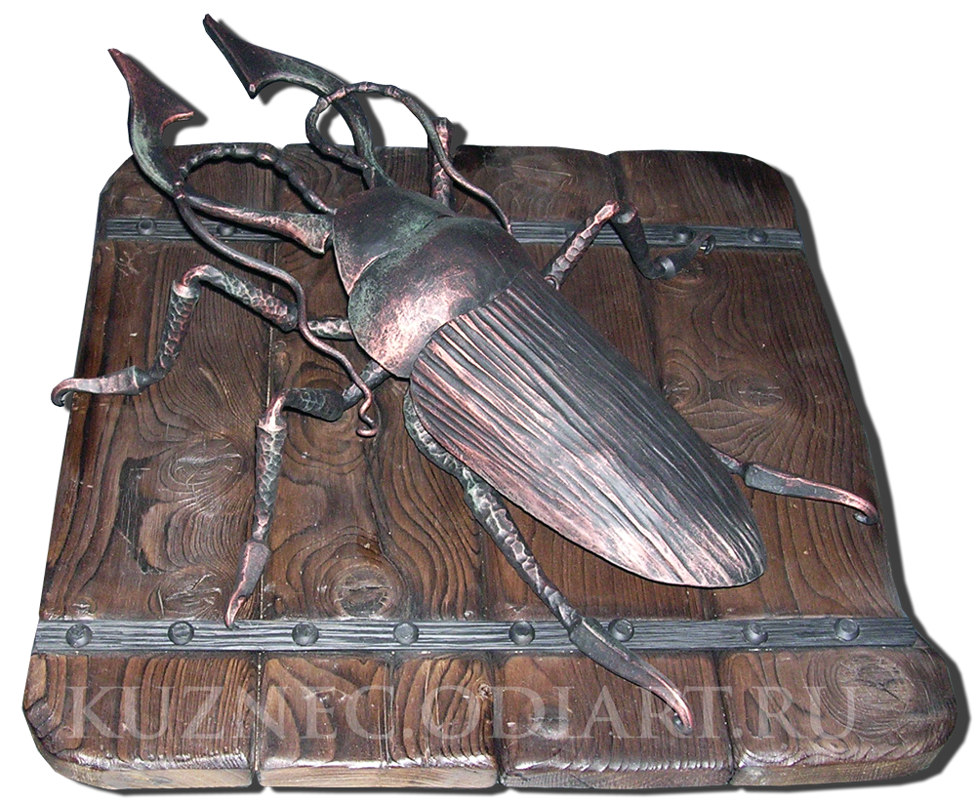

Slide 33
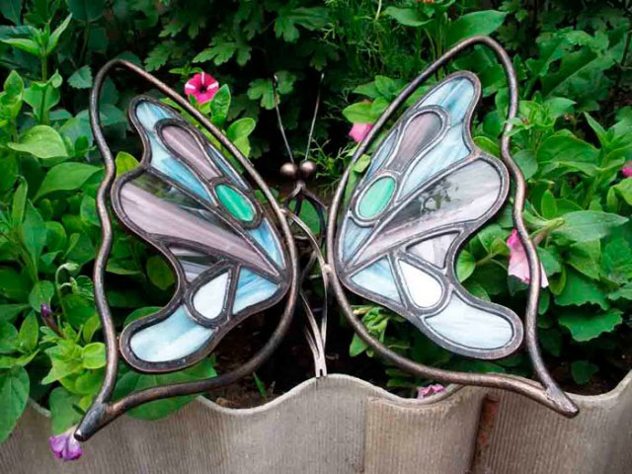

Slide 34
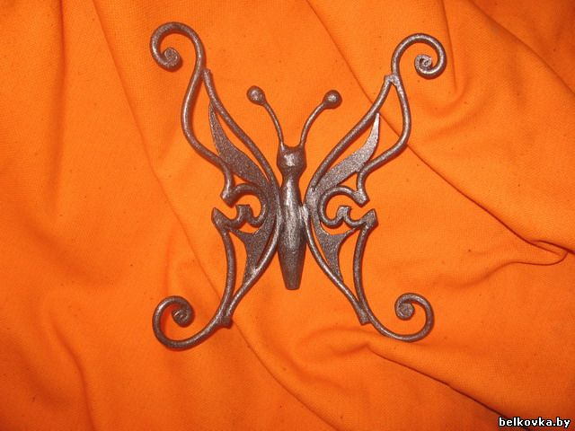

Slide 35
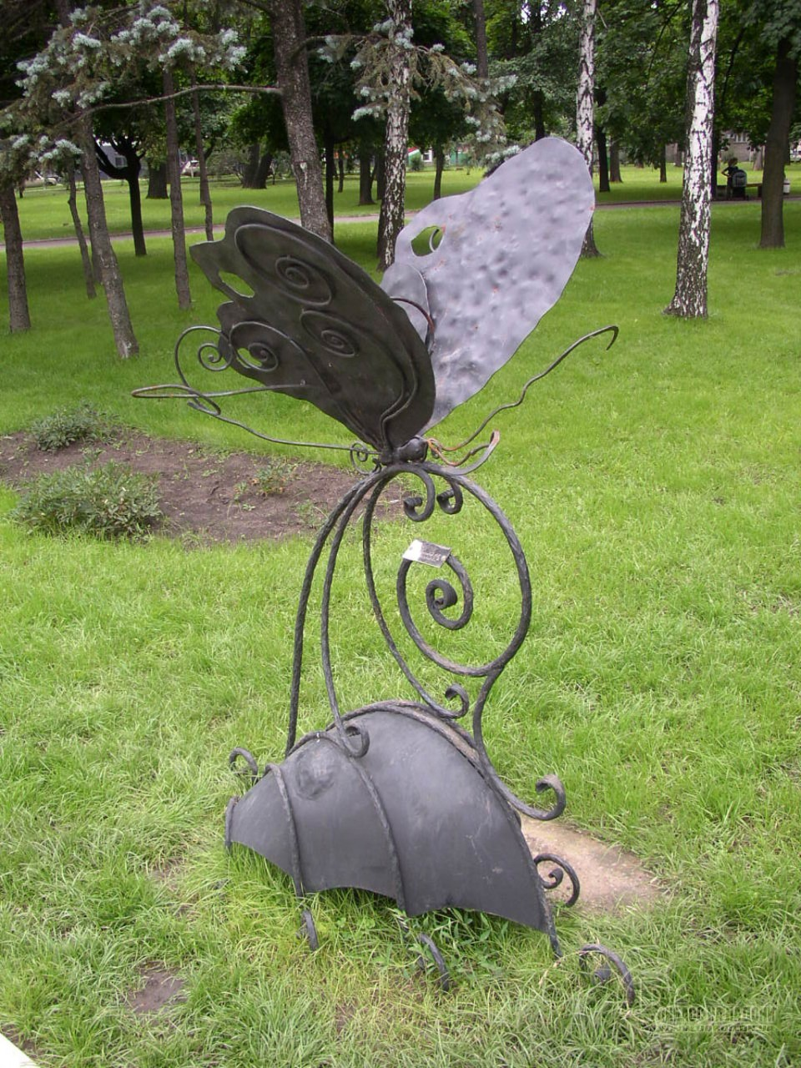

Slide 36
Спасибо

